Slide 1
Audit Carrefour
Magasin : Mourouj 4
02/08/2019
Mme Meriam CHOUCHENE

Slide 2
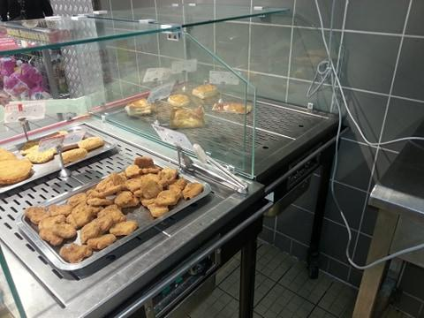
Traiteur: Protection partielle du meuble

Slide 3
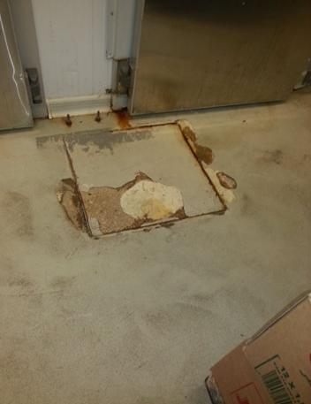
Poissonnerie: Sol crevassé devant la chambre froide

Slide 4
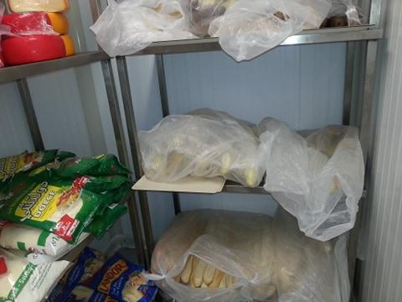
Fromage: stockage des pains semi-cuits dans la chambre froide des fromages

Slide 5
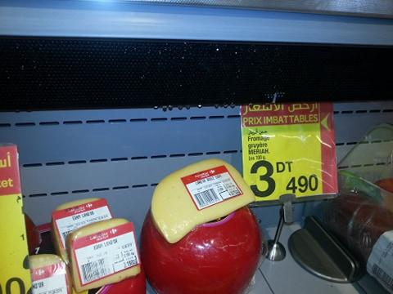
Fromage: égouttage du condensat sur les morceaux de fromage exposés

Slide 6
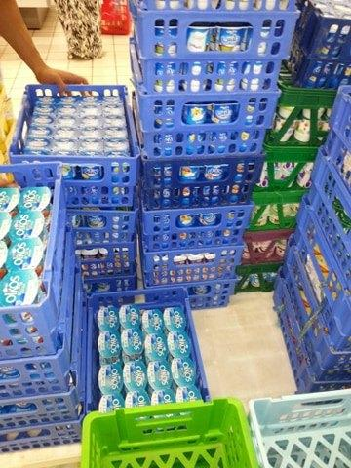
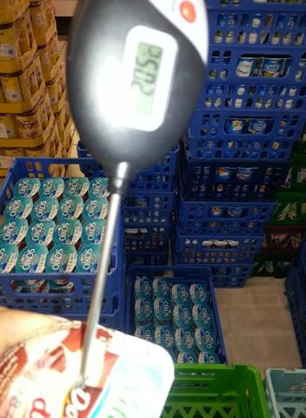
PLS: la température des yaourts en attente de mise en exposition est de l’ordre de 20°C

Slide 7
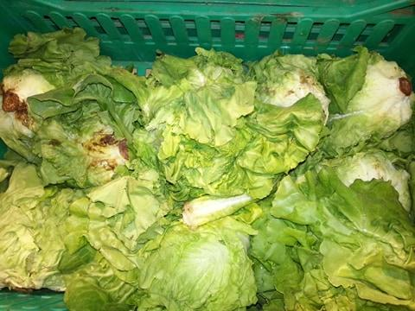
FLEG: état de fraicheur insatisfaisant des laitues.

Slide 8
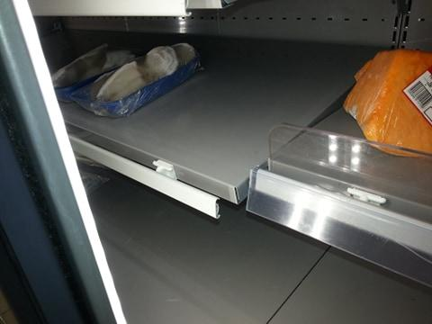
FLEG: Un paquet de seiche surgelé a été trouvé au meuble froid des légumes.

